Slide 1
ZooKeeper原理与实践
主讲人：黄振龙
2014年11月1日

Slide 2
主要内容
ZooKeeper简介
Leader选举算法
数据一致性协议：Zab
ZooKeeper实践
Session机制
Watcher机制

Slide 3

ZooKeeper简介
ZooKeeper是Hadoop的一个子项目，它是一个针对大型分布式系统的可靠协调系统。
Zookeeper是Google的Chubby一个开源的实现。
由Yahoo捐献
应用：Hadoop、Hbase、Solr、Kafka...
Notes:
ZooKeeper是Hadoop的正式子项目，它是一个针对大型分布式系统的可靠协调系统，提供的功能包括：配置维护、名字服务、分布式同步、组服务等。
Zookeeper是Google的Chubby一个开源的实现。
Hadoop、Lucene、Nutch之父：Doug Cutting
Hortonworks

Slide 4
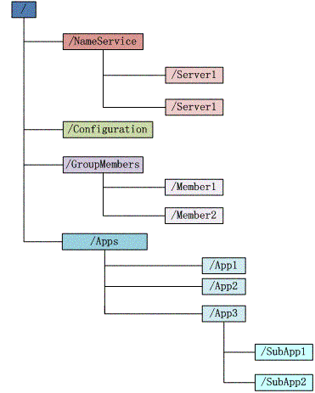
数据模型 – 节点
类似Unix的数据视图
Znode
data
stat
children
Notes:
ZkDatabase: Distributed In-Memory Databse
Zookeeper的数据视图采用的是类似Unix的数据视图，但是并没有引入文件系统的相关概念：目录和文件，而是引入了节点的概念，称为Znode。它是Zookeeper最小的组成单元，每个Znode包含三部分组成：
data：表示节点所存储的数据，单个节点存储数据不能超过1M。
stat：表示节点的信息，例如节点创建时间，节点的版本，节点的权限等信息。
children:表是所包含的子节点。

Slide 5
数据模型 – 节点类型
持久节点（Persisient Node）
临时节点（Ephemeral Node）
时序节点（Sequential Node）
Perisient Sequential Node
Ephemeral Sequential Node
Notes:
持久节点（Perisient Node），这类节点在创建之后将一直存在，知道有客户端对它进行显示删除，也就是说它不会因为创建其的client的关闭而消失。
临时节点（Ephemeral Node），这类节点的生命周期与创建它们的client绑定。也就是说当client的session关闭时，其所创建的临时节点也将被删除。这里有一点需要注意的是session关闭，而不是connection loss。因为zookeeper的client支持session转移，也就是当所连接的server出现网络连接断开或者server down掉的情况，client将自动选择zookeeper集群中的其他节点进行连接，同时将session转移到其他节点上。这种情况只能算connection loss，而不会造成session关闭。除非，该client无法连接所有的节点，支持session timeout。
时序节点（Sequential Node）,这类节点在创建节点的时候，zookeeper会自动为其添加一个数字后缀%10d，例如/test-0000000001。不过这类节点是不能单独存在的，需要同持久节点或临时节点组合使用形成：
Perisient Sequential Node
Ephemeral Sequential Node

Slide 6
数据模型 – 节点信息
czxid | 创建这个znode的zxid
mzxid | 最后一次修改这个znode的zxid
ctime | 该znode创建时间
mtime | 该znode最后一次修改的时间
version | 该znode的version，也就是该znode的修改次数。
cversion | 该znode的子节点的version
aversion | 该znode的ACL信息version
ephemeralOwner | 如果该znode是ephemeral node，此字段就是对应client的session；否则为0。
dataLength | The length of the data field of this znode.
numChildren | 子节点个数

Slide 7
数据模型
Demo
Notes:
Create znode（persistent node and ephemeral node）
Session timeout
Restart ZooKeeper server

Slide 8
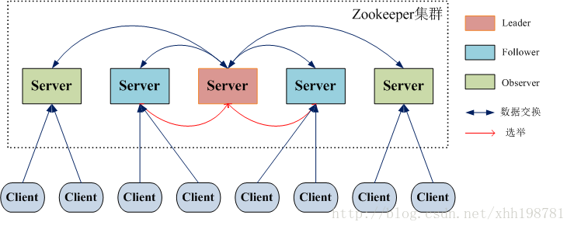
集群拓扑
Notes:
在Zookeeper集群中，主要分为三者角色，而每一个节点同时只能扮演一种角色，这三种角色分别是：
Leader：接受所有Follower的提案请求并统一协调发起提案的投票，负责与所有的Follower进行内部的数据交换
Follower：直接为客户端服务并参与提案的投票，同时与Leader进行数据交换
Observer：直接为客户端服务但并不参与提案的投票，同时也与Leader进行数据交换

Slide 9
Leader选举
LeaderElection选举算法
FastLeaderElection选举算法
AuthFastLeaderElection选举算法
Notes:
LeaderElection：LeaderElection采用的是fast paxos算法的一种简单实现，目前该算法在3.4以后已经建议弃用。
FastLeaderElection：FastLeaderElection是标准的fast paxos的实现，这是目前Zookeeper默认的Leader选举算法。
AuthFastLeaderElection：AuthFastLeaderElection算法同FastLeaderElection算法基本一致，只是在消息中加入了认证信息，该算法在最新的Zookeeper中也建议弃用。

Slide 10
FastLeaderElection
数据恢复阶段
每个ZooKeeper Server读取当前磁盘的数据获取最大的zxid。
发送选票
选票包括以下4部分数据：
所推举的Leader id
本机的最大zxid值
LogicalClock
本机的所处状态： LOOKING，FOLLOWING，OBSERVING，LEADING
Notes:
数据恢复阶段
每个ZooKeeper Server读取当前磁盘的数据（transaction log），获取最大的zxid。
发送选票
每个参与投票的ZooKeeper Server向其他Server发送自己所推荐的Leader，这个协议中包括几部分数据：
所推举的Leader id。在初始阶段，第一次投票所有Server都推举自己为Leader。
本机的最大zxid值。这个值越大，说明该Server的数据越新。
logicalclock。这个值从0开始递增，每次选举对应一个值，即在同一次选举中，这个值是一致的。这个值越大说明选举进程越新。
本机的所处状态。包括LOOKING，FOLLOWING，OBSERVING，LEADING。

Slide 11
FastLeaderElection
处理选票 - 如果Sender的状态是LOOKING
If sender.logicalclock > receiver.logicalclock:
receiver.logicalclock = sender.logicalclock
清空recvset
更新选举
If sender.logicalclock < receiver.logicalclock:
Ignore该选票
发送本机选票
If sender.logicalclock = receiver.logicalclock:
更新选票，然后广播选票
Notes:
如果发送过来的logicalclock大于目前的logicalclock。说明这是更新的一次选举，需要更新本机的logicalclock，同事清空已经收集到的选票，因为这些数据已经不再有效。然后判断是否需要更新自己的选举情况。首先判断zxid，zxid大者胜出；如果相同比较leader id，大者胜出。
如果发送过来的logicalclock小于于目前的logicalclock。说明对方处于一个比较早的选举进程，只需要将本机的数据发送过期即可。
如果发送过来的logicalclock等于目前的logicalclock。根据收到的zxid和leader id更新选票，然后广播出去。
当Server处理完选票后，可能需要对Server的状态进行更新：
判断服务器是否已经收集到所有的服务器的选举状态。如果是根据选举结果设置自己的角色（FOLLOWING or LEADER），然后退出选举。
如果没有收到没有所有服务器的选举状态，也可以判断一下根据以上过程之后更新的选举Leader是不是得到了超过半数以上服务器的支持。如果是，那么尝试在200ms内接收下数据，如果没有心数据到来说明大家已经认同这个结果。这时，设置角色然后退出选举。

Slide 12
FastLeaderElection
处理选票 -如果Sender的状态是FOLLOWING或者LEADING
如果LogicalClock相同，将数据保存到recvset，如果Sender宣称自己是Leader，那么判断是不是半数以上的服务器都选举它，如果是设置角色并退出选举。
否则，这是一条与当前LogicalClock不符合的消息，说明在另一个选举过程中已经有了选举结果，于是将该选举结果加入到OutOfElection集合中，根据OutOfElection来判断是否可以结束选举，如果可以也是保存LogicalClock，更新角色，退出选举。
更新Server状态（角色）

Slide 13
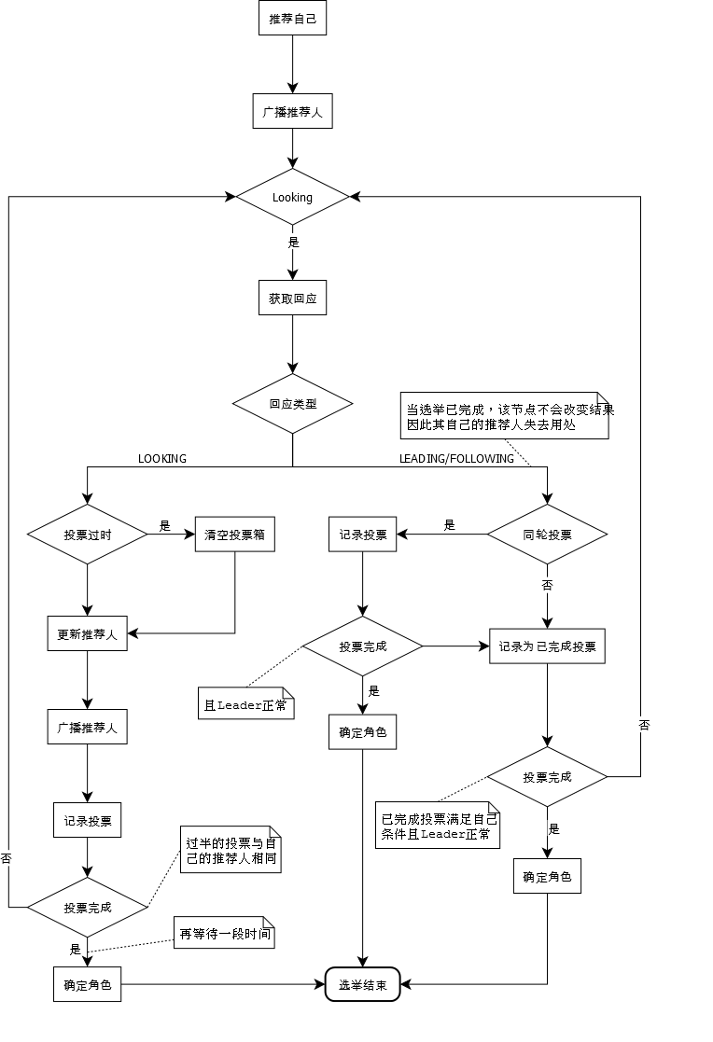
FastLeaderElection

Slide 14
Leader选举示例
服务器1启动,此时只有它一台服务器启动了,它发出去的数据没有任何响应,所以它的选举状态一直是LOOKING状态.
服务器2启动,它与最开始启动的服务器1进行通信,互相交换自己的选举结果,由于两者都没有历史数据,所以id值较大的服务器2胜出,但是由于没有达到超过半数以上的服务器都同意选举它(这个例子中的半数以上是3),所以服务器1,2还是继续保持LOOKING状态.
服务器3启动,根据前面的理论分析,服务器3成为服务器1,2,3中的Leader,而与上面不同的是,此时有三台服务器选举了它,所以它成为了这次选举的Leader.
服务器4启动,根据前面的分析,理论上服务器4应该是服务器1,2,3,4中最大的,但是由于前面已经有半数以上的服务器选举了服务器3,所以它只能是Follower.
服务器5启动,同4一样,Follower.

Slide 15
数据一致性
为了保证一致性，Zookeeper提出了两个安全属性：
全序（Total Order）：如果消息A在消息B之前发送，则所有Server应该看到相同结果。
因果顺序（Causal Order）：如果消息A在消息B之前发生（A导致了B），并且一起发送，则消息A始终在消息B之前被执行。
为了保证上述两个安全属性，Zookeeper使用了TCP协议和Leader。
Notes:
Zookeeper使用了一种称为Zab（Zookeeper Atomic Broadcast）的协议作为其一致性的核心。Zab协议是Paxos协议的一种变形。
通过使用TCP协议保证了消息的全序的特性（先发先到），通过Leader解决了因果顺序(先到Leader先执行)。因为有了Leader，Zookeeper的架构就变成为：Master-Slave模式，但在该模式中Master（Leader）会Crash，因此，Zookeeper引入Leader选举算法，以保证系统的健壮性。

Slide 16
Zab协议
Zab（Zookeeper Atomic Broadcast）
Zab协议是Paxos协议的一种变形。
补充：目前Paxos还没有一种分布式系统是基于标准的Paxos协议完成的。
Notes:
Zookeeper使用了一种称为Zab（Zookeeper Atomic Broadcast）的协议作为其一致性的核心。Zab协议是Paxos协议的一种变形，
Paxos算法是莱斯利·兰伯特（Leslie Lamport，就是 LaTeX 中的“La”，此人现在在微软研究院）于1990年提出的一种基于消息传递的一致性算法。
由于算法难以理解起初并没有引起人们的重视，使Lamport在八年后重新发表到TOCS上。即便如此paxos算法还是没有得到重视，2001年Lamport用可读性比较强的叙述性语言给出算法描述。可见Lamport对paxos算法情有独钟。近几年paxos算法的普遍使用也证明它在分布式一致性算法中的重要地位。06年google的三篇论文初现“云”的端倪，其中的chubby锁服务使用paxos作为chubby cell中的一致性算法，paxos的人气从此一路狂飙。

Slide 17
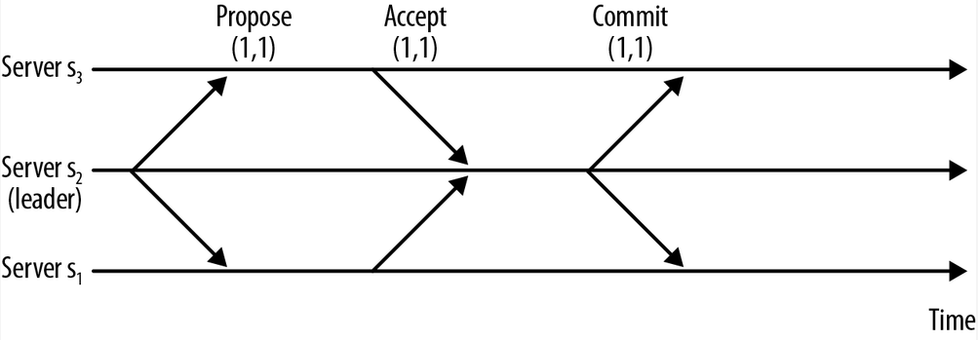
ZAB协议
Leader执行写操作可以简化为一个两段式提交的transaction：
Leader发送proposal给所有的Follower。
收到proposal后，Follower回复ACK给Leader，接受Leader的proposal.
当Leader收到大多数的Follower的ACK后，将commit其proposal。
Notes:
下面将展示一些协议的核心内容当Zookeeper Server收到写操作，Follower会将其转发给Leader，由Leader执行操作。Client可以直接从Follower上读取数据，如果需要读取最新数据，则需要从Leader节点读取，Zookeeper设计的读写比大致为2：1。
Leader执行写操作可以简化为一个两段式提交的transaction：
Leader发送proposal给所有的Follower。
收到proposal后，Follower回复ACK给Leader，接受Leader的proposal.
当Leader收到大多数的Follower的ACK后，将commit其proposal。

Slide 18
Session机制
在ZooKeeper中，客户端和服务端建立连接后，会话随之建立，生成一个全局唯一的会话ID(Session ID)。针对session可以有保存一些关联数据（EphemeralNode）。
连接断开
ConnectionLoss
SessionExpired
实例：Alive Nodes
Notes:
在ZooKeeper中，客户端和服务端建立连接后，会话随之建立，生成一个全局唯一的会话ID(Session ID)。服务器和客户端之间维持的是一个长连接，在SESSION_TIMEOUT时间内，服务器会确定客户端是否正常连接(客户端会定时向服务器发送heart_beat，服务器重置下次SESSION_TIMEOUT时间)。因此，在正常情况下，Session一直有效，并且ZK集群所有机器上都保存这个Session信息。在出现网络或其它问题情况下（例如客户端所连接的那台ZK机器挂了，或是其它原因的网络闪断），客户端与当前连接的那台服务器之间连接断了，这个时候客户端会主动在地址列表（实例化ZK对象的时候传入构造方法的那个参数connectString）中选择新的地址进行连接。
连接断开(CONNECTIONLOSS)一般发生在网络的闪断或是客户端所连接的服务器挂机的时候，这种情况下，ZooKeeper客户端自己会首先感知到这个异常, 然后做一些socket连接的善后工作。接下去是客户端重新选择一个Server Ip尝试连接，从地址列表中获取一个新的Server地址进行连接（Round-Robin）
SESSIONEXPIRED发生在上面蓝色文字部分，这个通常是ZK客户端与服务器的连接断了，试图连接上新的ZK机器，但是这个过程如果耗时过长，超过了SESSION_TIMEOUT 后还没有成功连接上服务器，那么服务器认为这个Session已经结束了（服务器无法确认是因为其它异常原因还是客户端主动结束会话），由于在ZK中，很多数据和状态都是和会话绑定的，一旦会话失效，那么ZK就开始清除和这个会话有关的信息，包括这个会话创建的临时节点和注册的所有Watcher。在这之后，由于网络恢复后，客户端可能会重新连接上服务器，但是很不幸，服务器会告诉客户端一个异常：SESSIONEXPIRED（会话过期）。此时客户端的状态变成 CLOSED状态，应用要做的事情就是的看自己应用的复杂程序了，要重新实例zookeeper对象，然后重新操作所有临时数据（包括临时节点和注册Watcher），总之，会话超时在ZK使用过程中是真实存在的。

Slide 19
Watcher机制
Watcher定义：A watch event is one-time trigger, sent to the client that set the watch, which occurs when the data for which the watch was set changes.
ZooKeeper的任何一个读操作都能设置Watch
getData()
getChildren()
exists()
Notes:
watch可以理解为一个分布式的回调,当client关心的znodes发生变化时,zookeeper将会把消息传回到client,并导致client的消息处理函数得到调用.

Slide 20
Watcher机制
Watcher Event包括下面两种：
KeeperState
Disconnected
SyncConnected
Expired
EventType
None
NodeCreated
NodeDeleted
NodeDataChanged
NodeChildrenChanged

Slide 21



案例
Requests
AS
AS
-Workers’ info
Which’s writer
Sharing data
Workers’ workload
…
ZooKeeper
Worker
（Reader）
Worker（Writer）
Worker
（Reader）

Slide 22
Q&A

